Slide 1
国务院发展研究中心信息网
信息资源简介及检索使用
北京国研网信息股份有限公司
2019年4月

Slide 2
01
关于我们
目 录/CONTENTS
02
特色资源
03
订阅资源简介
04
检索及使用

Slide 3
01
关于我们
PART ONE

Slide 5
关于我们
创建
创建于1998 年3 月，最初为国务院发展研究中心利用互联网、信息化手段为中央提供应对1997年亚洲金融危机策略所筹建的宏观经济网络信息平台。
业务范围
以宏观大数据产品、宏观经济业务软件、课题研究和咨询服务为核心，为国家建设中国特色新型智库提供全方位信息技术支撑，为中国各级政府部门、研究机构和企业提供决策参考。
国研网创建20年来，广泛与各类智库、研究机构合作，以“专业性、权威性、前瞻性、指导性和包容性”为原则，先进的技术手段和工具，是做好政策研究工作的有力保证。国研网将以做好国家建设中国特色新型智库的支撑服务为宗旨，不断开拓创新，创建国内一流的宏观经济大数据和软件企业。
愿景
创建国内一流的宏观经济大数据和软件企业

Slide 6
关于我们
专版数据库
综合版
教育版
党政版
金融版

Slide 7
02
特色资源
PART TWO

Slide 8
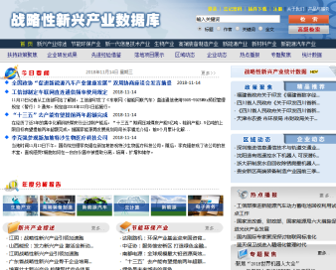
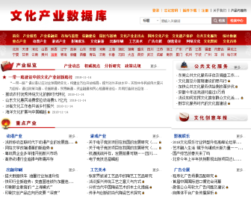
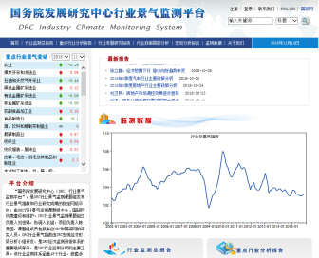
特色资源
特色数据库
国研网紧跟经济社会发展变化，及时把握时代热点和焦点，围绕当前中国经济社会发展中的重大战略性和政策性问题，开发了一系列特色数据库。

Slide 9
03
订阅资源简介
PART THREE

Slide 10
资源类型
文献类
统计数据类

Slide 11
文献类资源
简 介：以宏观经济为主线，以政策解读和相关理论探讨性文章为文献参考，全面汇集国务院发展研究中心及海外核心研究机构的高端研究成果，国研网研究团队研发成果等。覆盖领域：宏观经济、行业经济、金融、产业、教育、管理等。
文献来源：国务院发展研究中心的研究成果 ；国研网研究团队自主研发的报告产品 ； 国内外财经领域主流报纸资讯信息； 重要财经期刊学术成果；政府部门网站发布的政策法规信息；权威机构发布的统计数据 。
收录年限：最早1985年至今
重点推介：国研视点。国务院发展研究中心专家从1985年到现在研究成果汇总。权威、前瞻、深入、系统。

Slide 12
统计数据库
简 介：国内最具权威性、专业性、系统性、全面性的统计数据库。全面整合我国各级统计职能部门所提供的各种有关中国经济运行数据，对国民经济的发展以及运行态势进行立体、连续、深度展示，是中国经济量化信息最为权威、全面、科学的统计数据库之一，包括了国民经济核算、固定资产投资、人口与就业、物价、金融、财政税收、资源环境、重点行业、区域经济、教育统计、世界经济等各行业各领域统计数据。
数据来源：国家统计局、海关总署、人民银行、银监会、行业协会、 国际组织等。
收录年限：最早1949年至今。

Slide 13
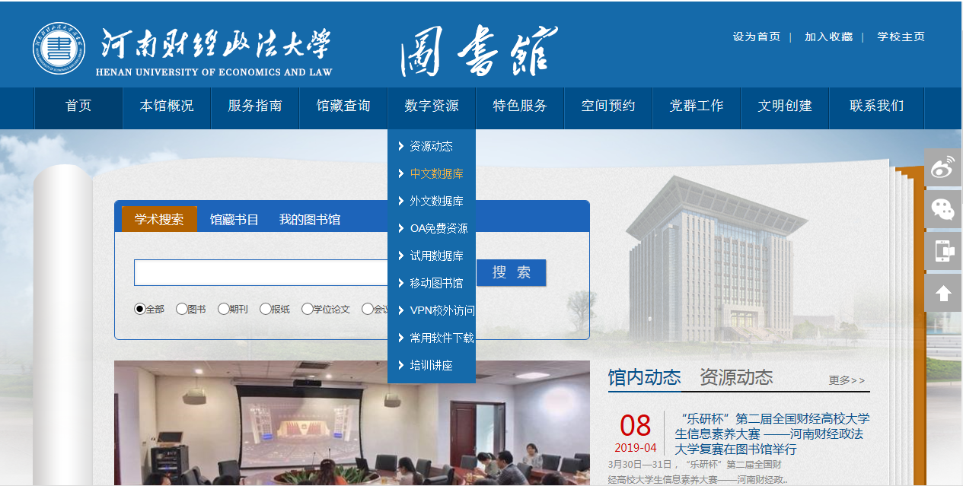
访问路径

Slide 14
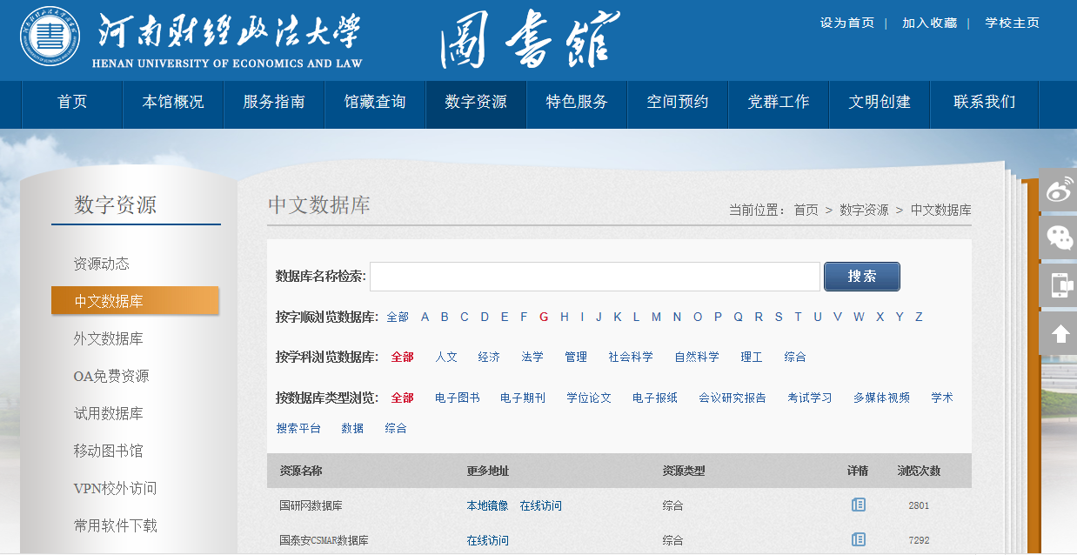
访问路径

Slide 15
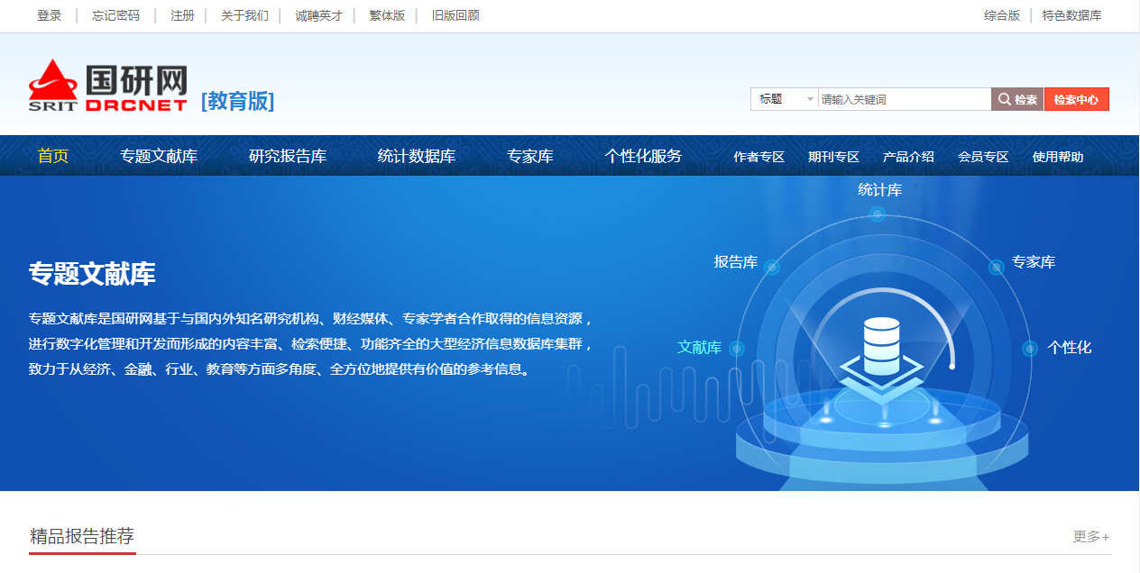
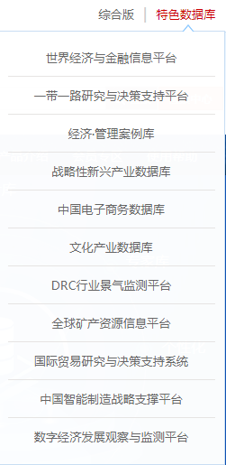
访问路径

Slide 16
04
检索及使用
PART FOUR

Slide 17
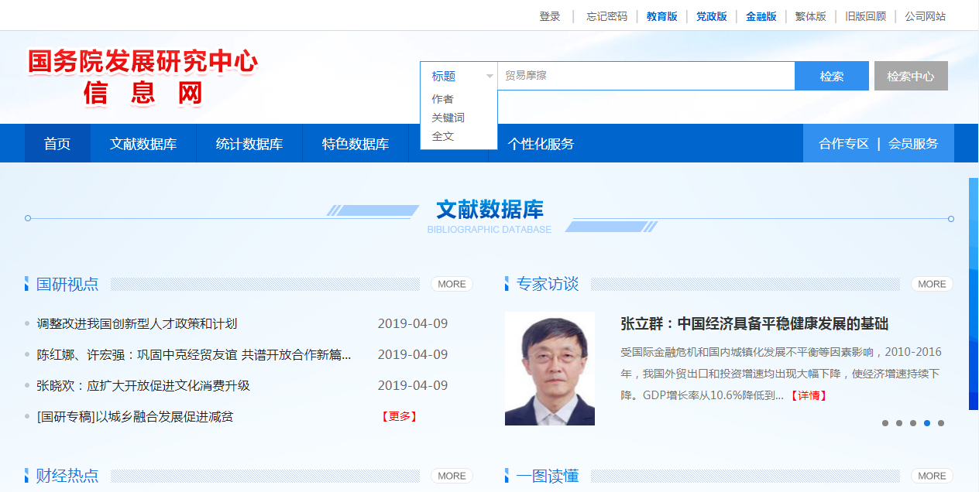
快速检索
根据需要选择标题、作者、关键词、全文四种检索条件中的任意一项，在关键词搜索框输入目标检索关键词，点击“检索”按钮之后，即可查看检索结果。

Slide 18
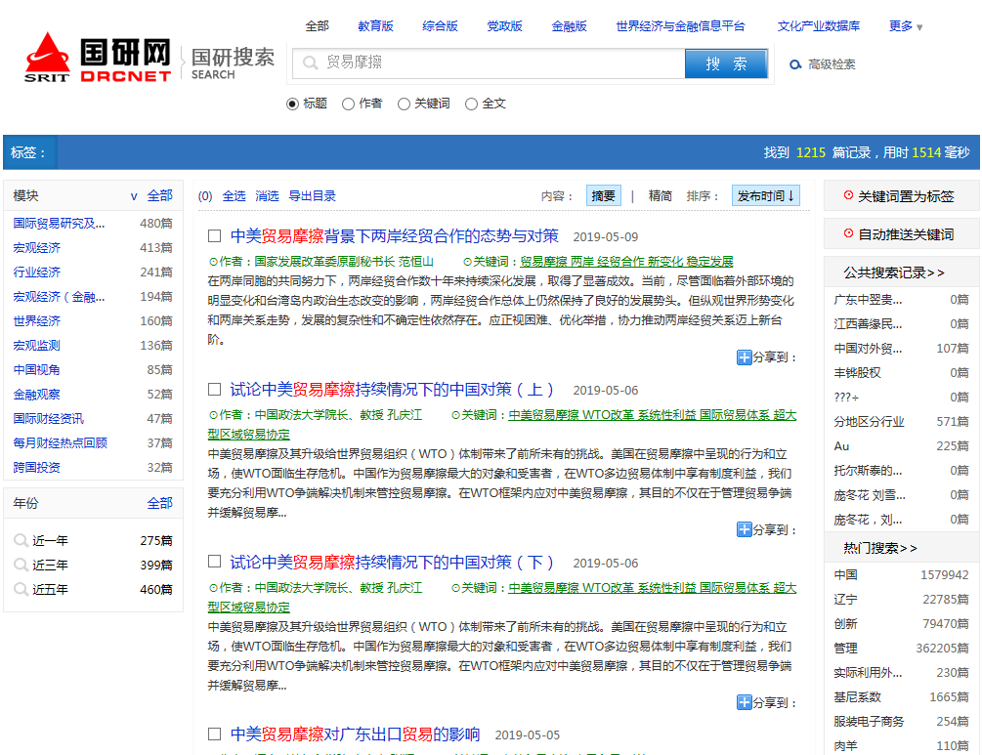
快速检索
点击标题，打开文章。
检索结果每个条目右下方都有分享按钮，点击该按钮，实现资源轻松快捷分享

Slide 19
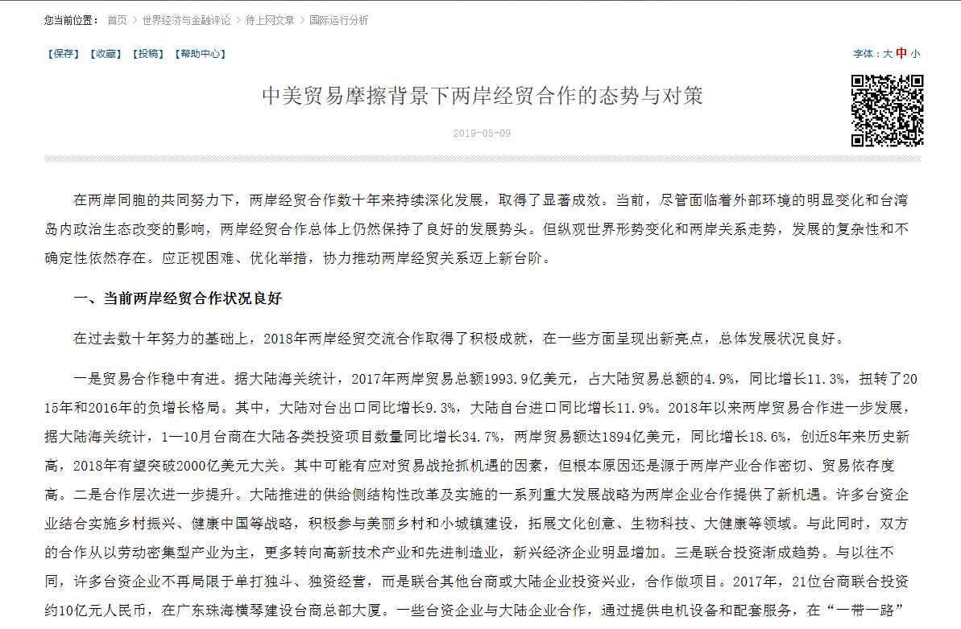
支持在手机端微信扫码查看/分享
增加了下载为Word文件功能
快速检索

Slide 20
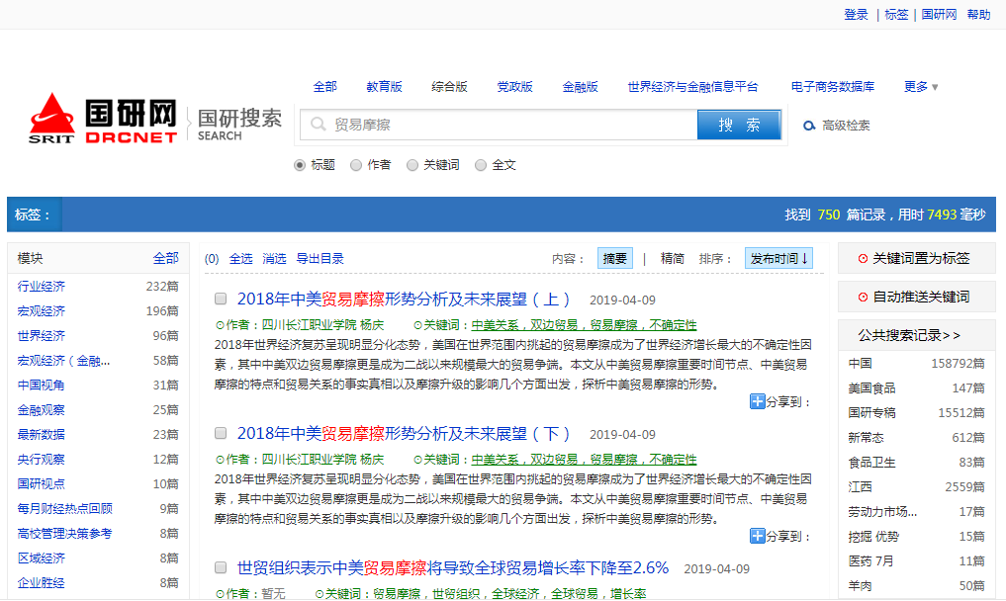
高级检索

Slide 21
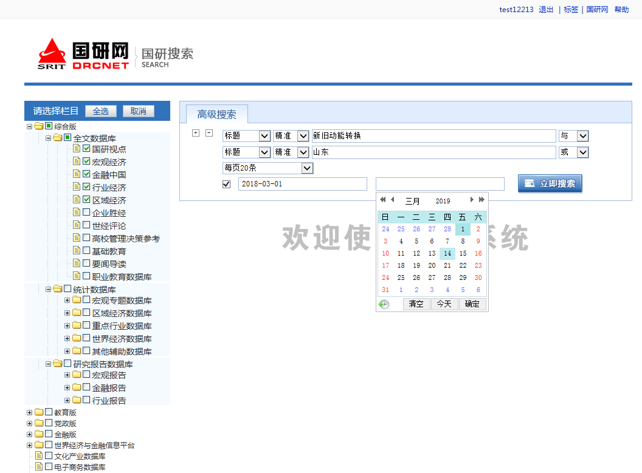
高级检索条件组合区域
栏
目
选
择
区
域
高级检索
提供全选和取消功能，查询范围只在选中的栏目

Slide 22
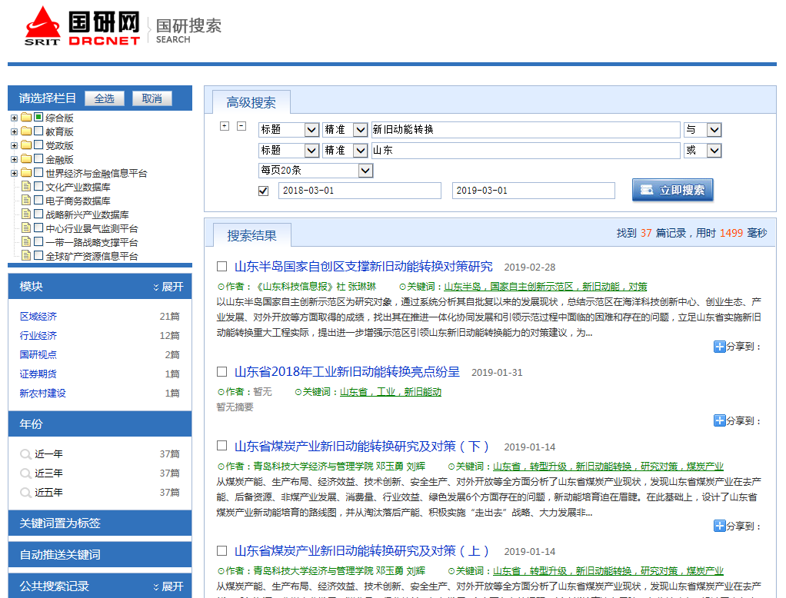
高级检索

Slide 23
点击进入会出现设置提示页面，前者方便读者保存经常使用的查询条件，后者可实现自动推送信息到指定邮箱。

Slide 24
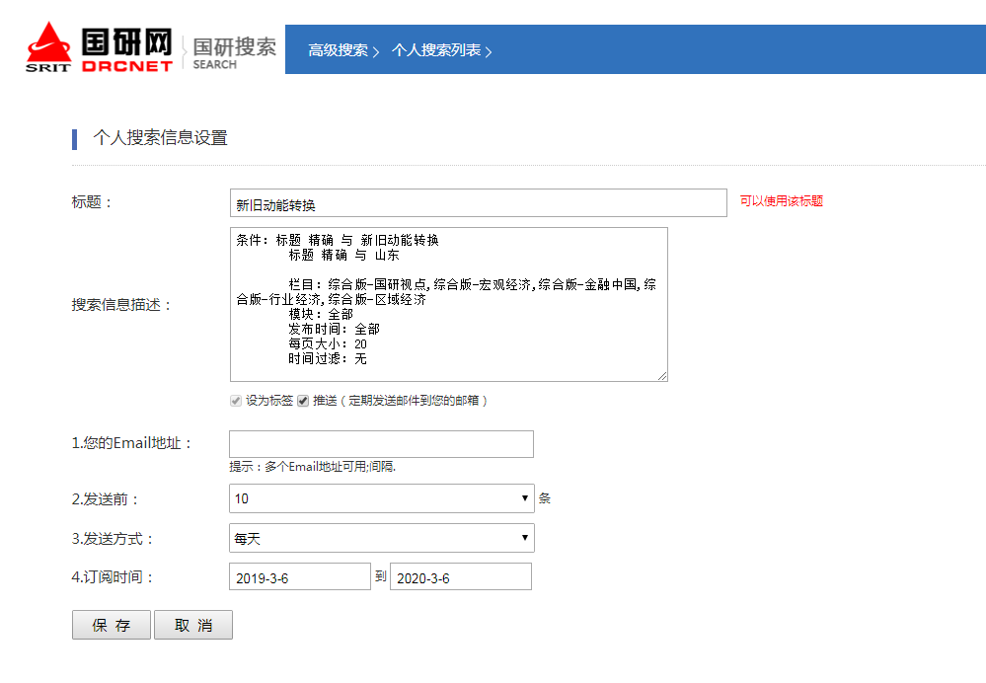
标题可以任意起名，但是不能和以前的标签名重复
提供自动发送邮件功能，可以将检索结果定期发送到指定邮箱。
填写接收邮箱地址和发送频率等信息，“保存”以后可以进入“标签” 的管理,且会定期收到与检索条件匹配的条目信息。

Slide 25
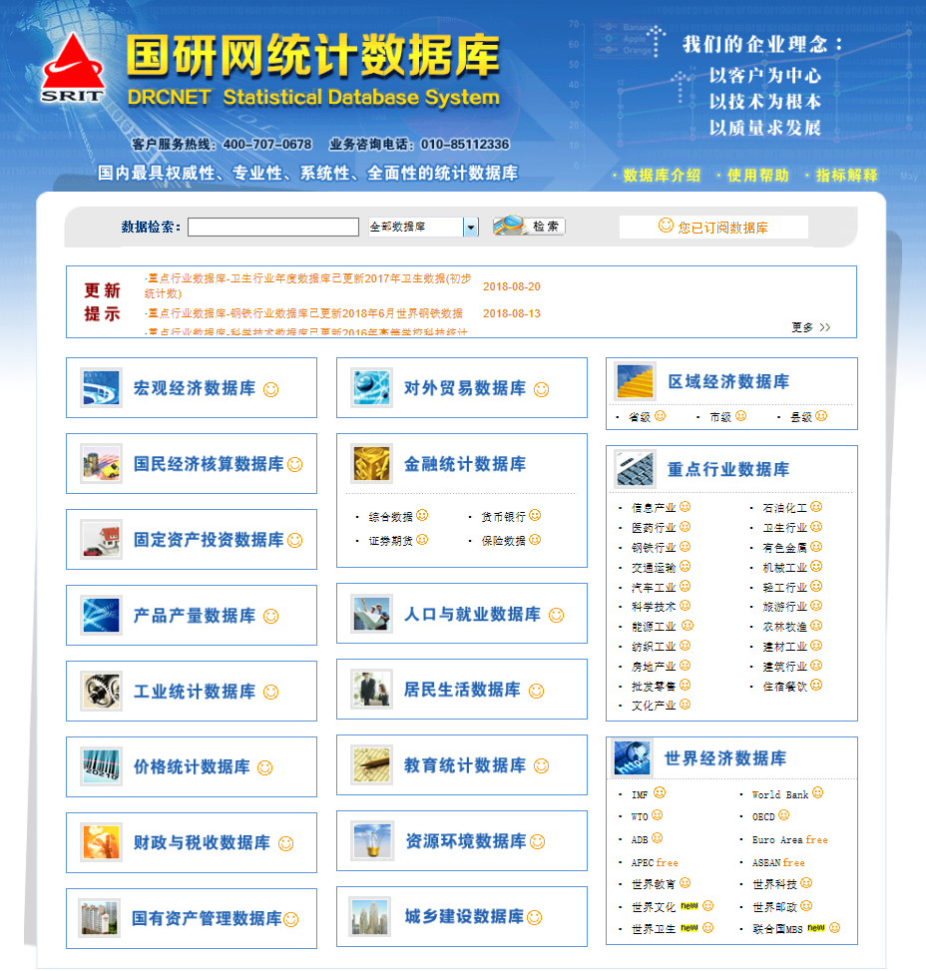
统计数据库
宏观专题数据
区域专题数据
行业专题数据
世界经济专题数据

Slide 26
可在单个、多个或全部统计数据库中检索数据指标

Slide 28
详细介绍数据库构架、内容、指标、数据起始时间、更新频率和时间等信息。

Slide 29
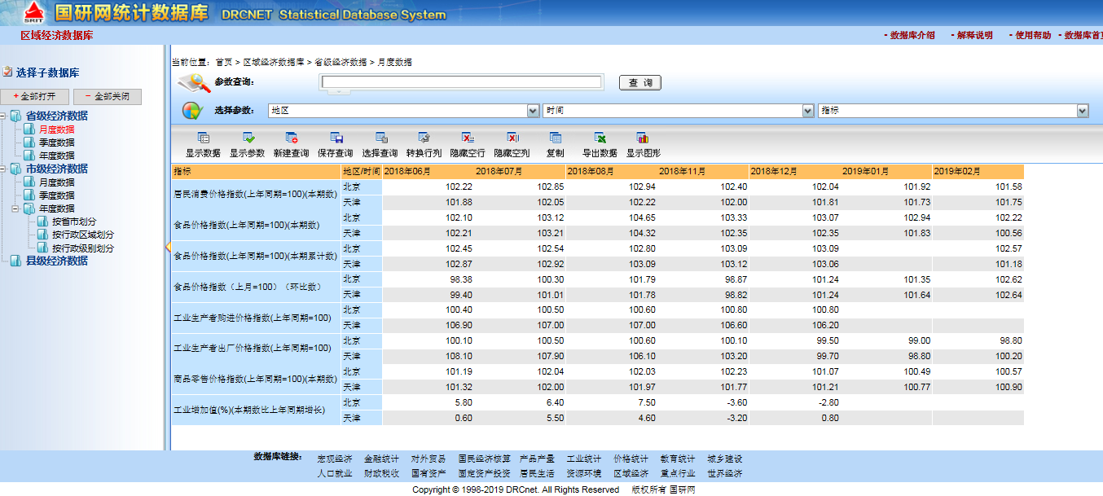
示例：统计数据库-区域经济数据库

Slide 30
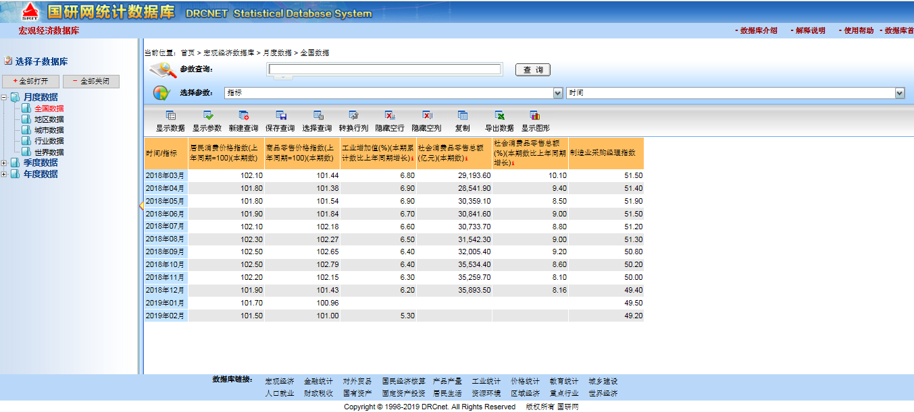
多维检索
导航栏
参数查询 与 参数选择
工具栏
时间序列浏览区
已选择参数区域 & 显示结果区域

Slide 31
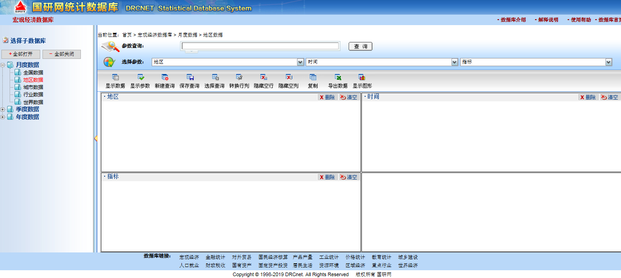
多维检索----参数查询
查询该数据库参数

Slide 32
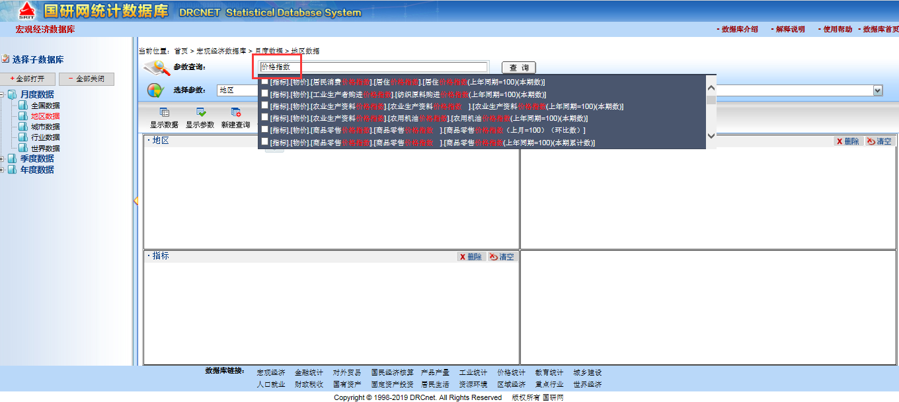
多维检索----参数查询

Slide 33
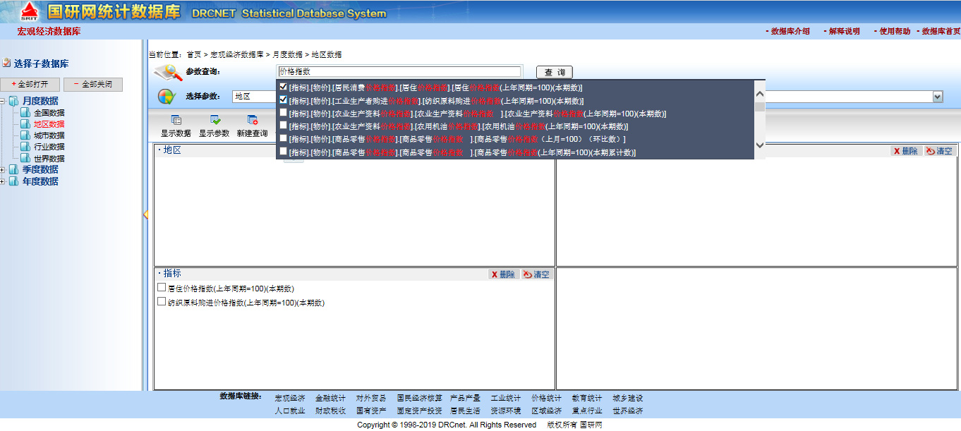
多维检索----参数查询
点击选中直接出现在检索区

Slide 34
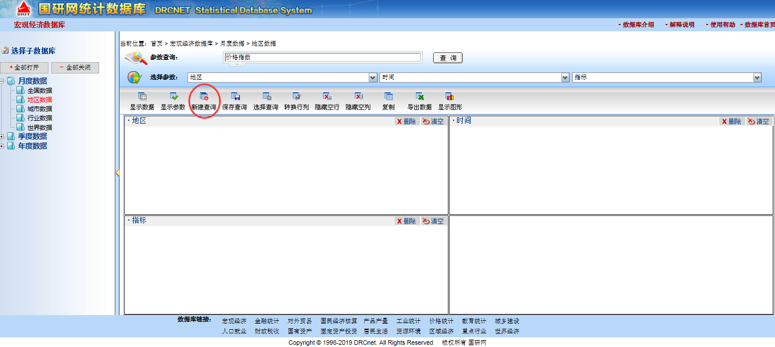
多维检索----新建查询

Slide 35
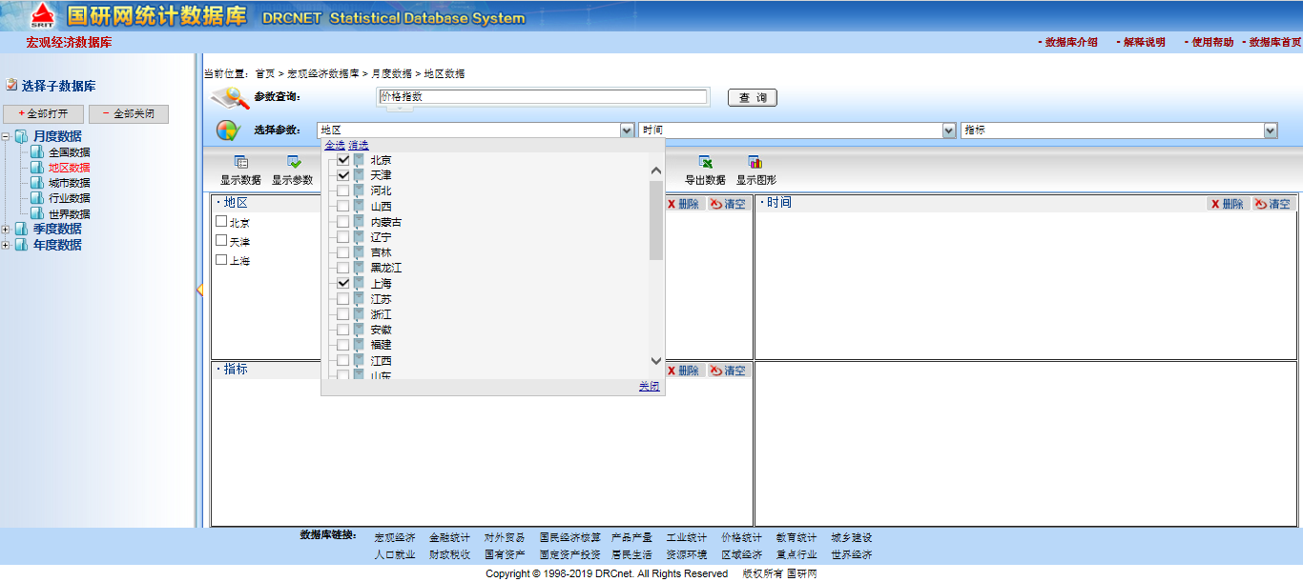
多维检索----选择参数
选择完毕点击“关闭”，以便选择其它参数

Slide 36
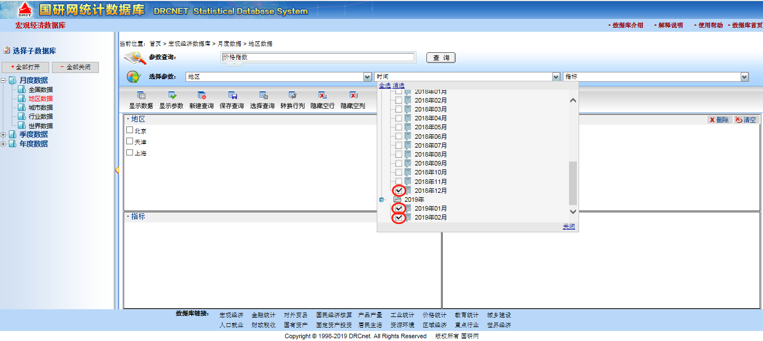
多维检索----选择参数

Slide 37
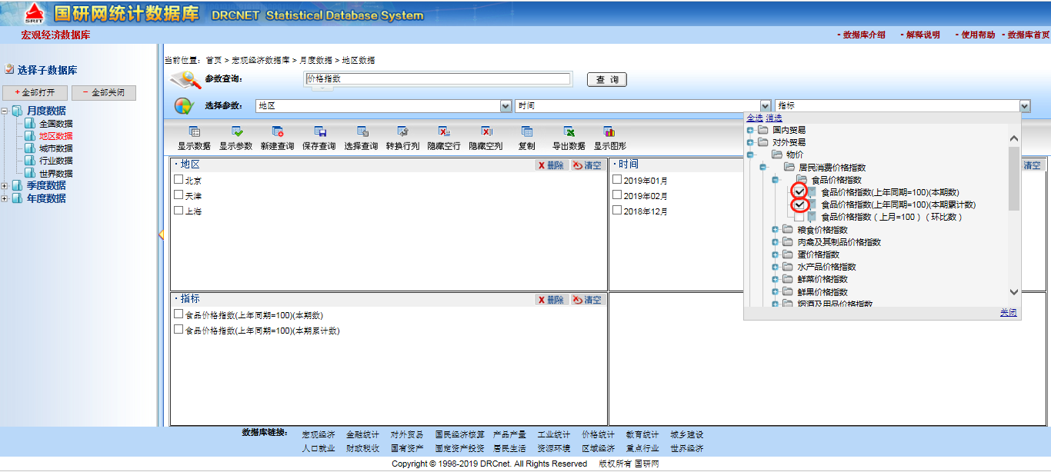
多维检索----选择参数

Slide 38
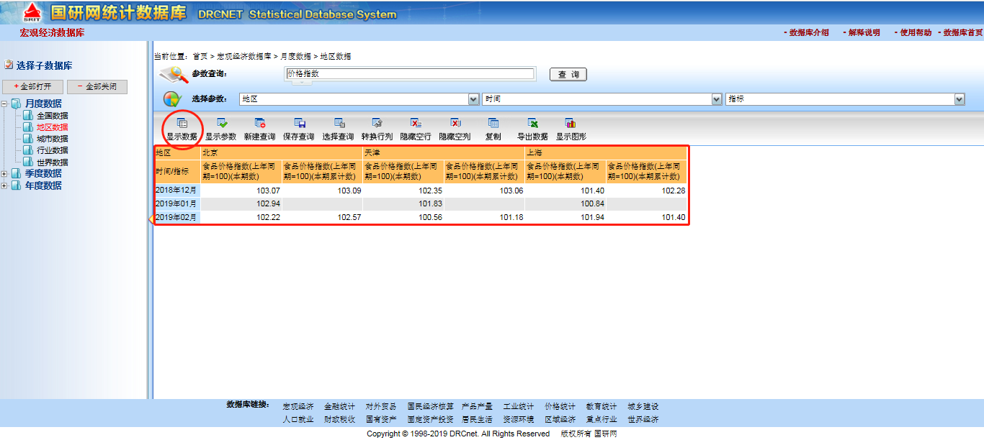
多维检索----显示数据

Slide 39
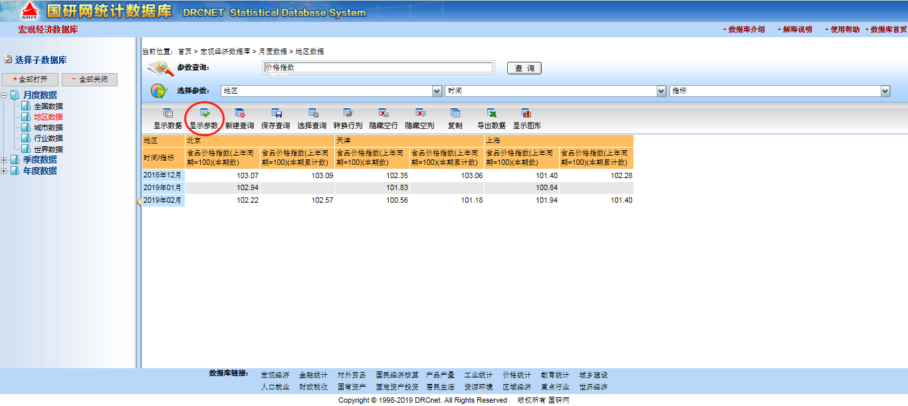
多维检索----显示参数

Slide 40
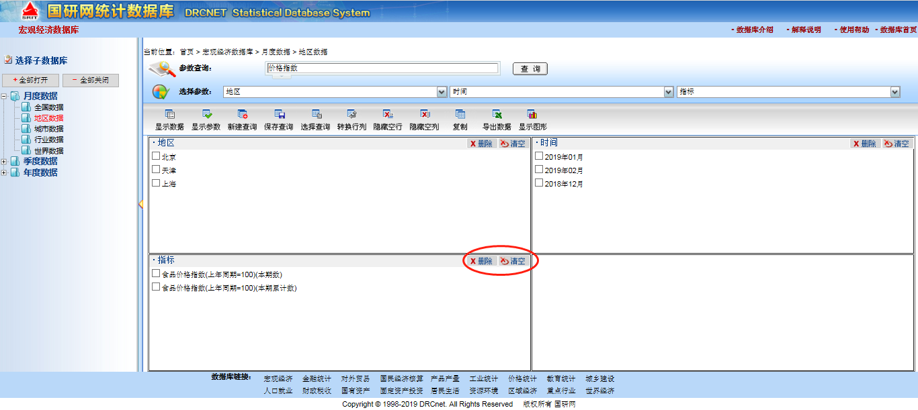
多维检索----删除、清空参数
已选参数可进行删除、清空操作

Slide 41
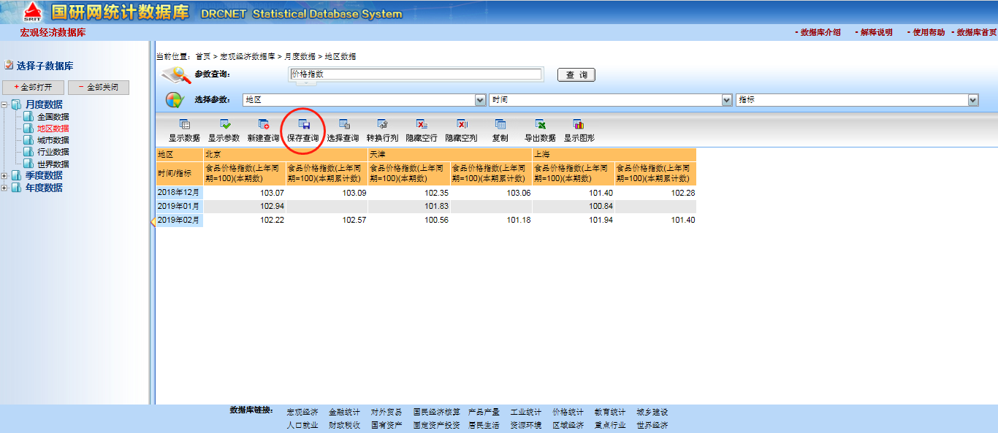
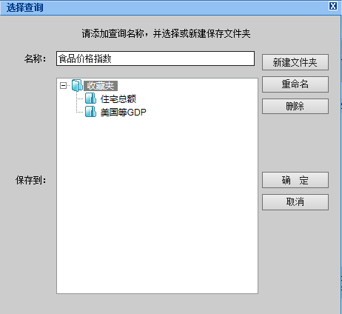
多维检索----保存查询、选择查询
保存常用数据查询条件无需每次重复操作

Slide 42
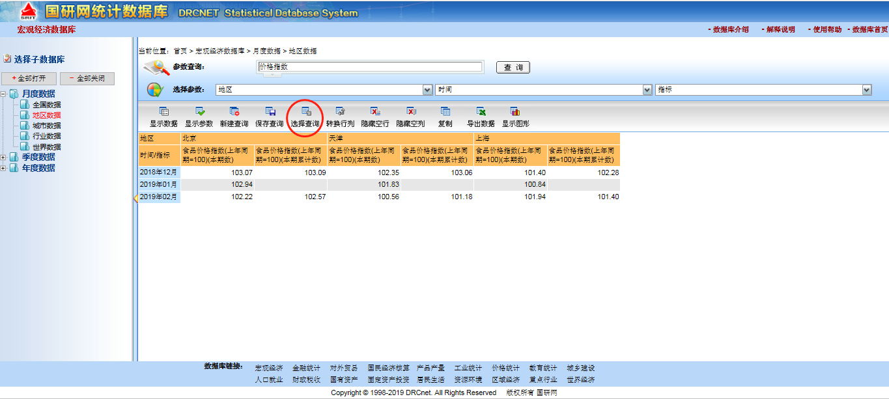
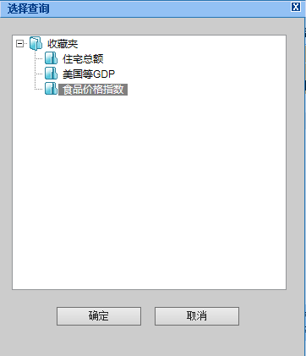
多维检索----保存查询、选择查询

Slide 43
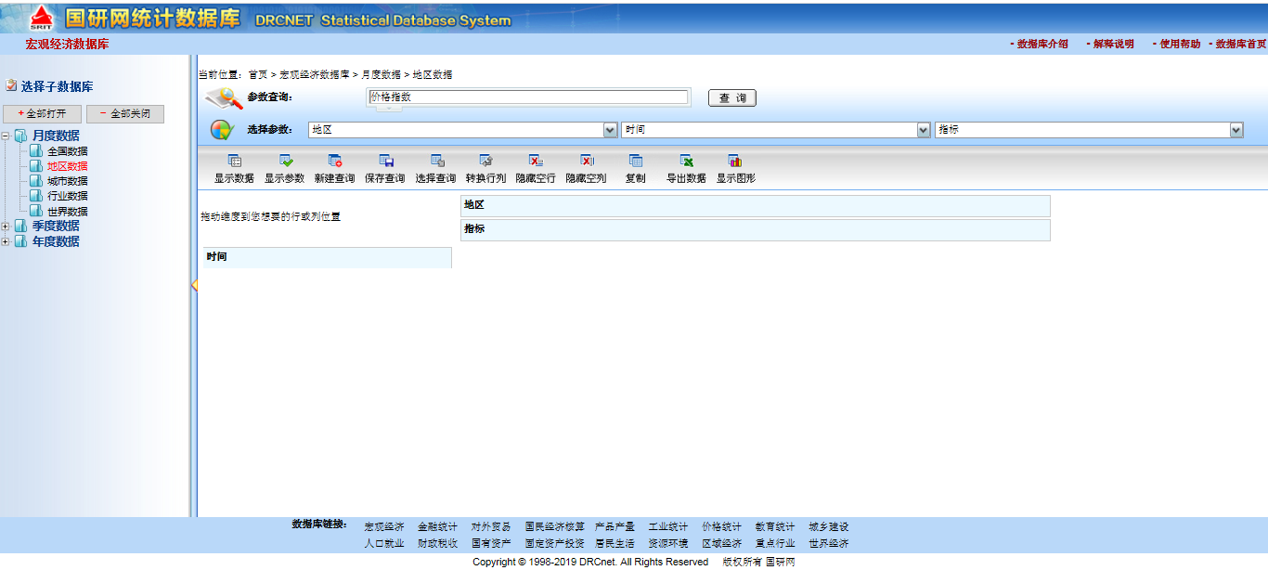
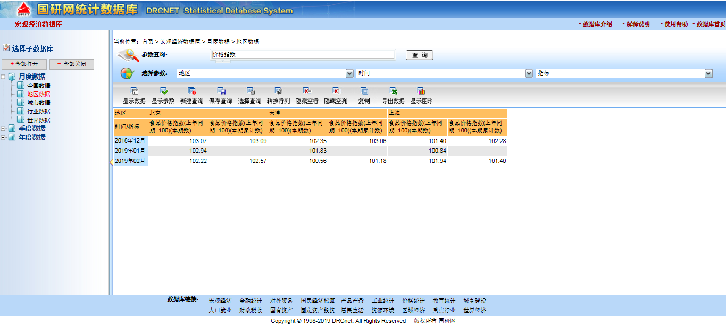
多维检索----转换行列

Slide 44
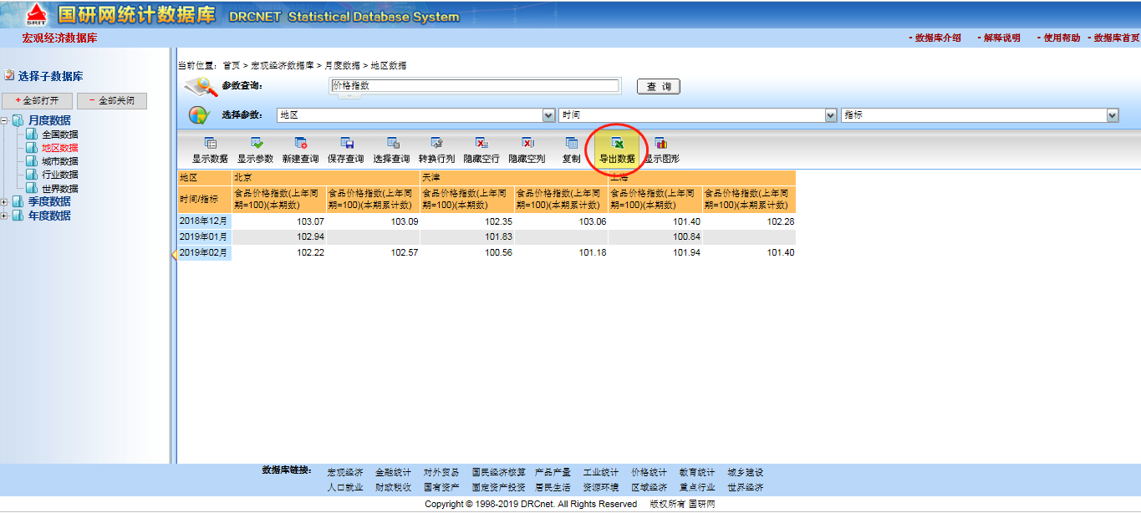
多维检索----导出数据

Slide 45
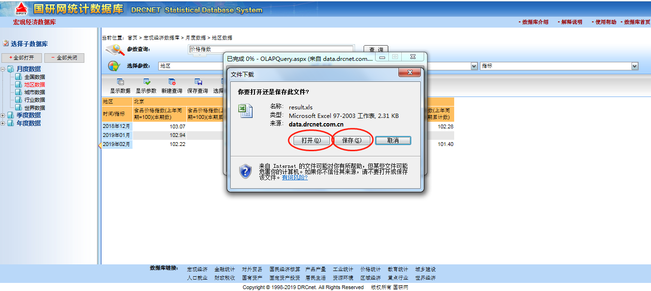
多维检索----导出数据

Slide 46
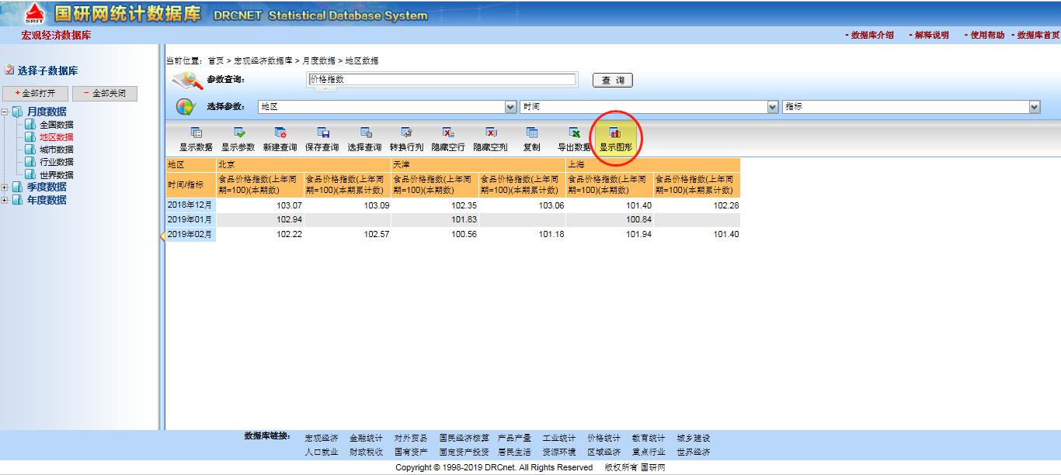
多维检索----显示图形

Slide 47
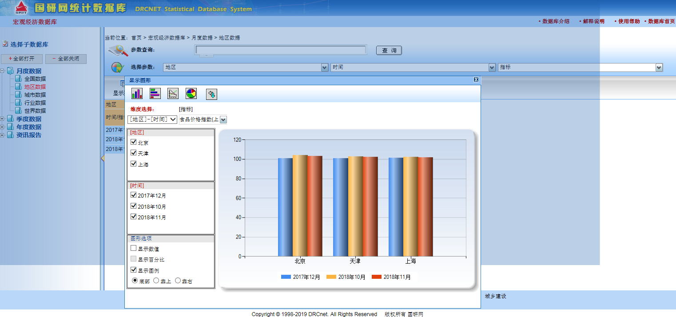
多维检索----显示图形
图形横纵轴转换
四种图形任意转换
维度选择
图形显示区
图形选项

Slide 48
微信公众号
苹果手机端
安卓手机端
THANKS!
PPT模板下载：www.1ppt.com/moban/ 行业PPT模板：www.1ppt.com/hangye/
节日PPT模板：www.1ppt.com/jieri/ PPT素材下载：www.1ppt.com/sucai/
PPT背景图片：www.1ppt.com/beijing/ PPT图表下载：www.1ppt.com/tubiao/
优秀PPT下载：www.1ppt.com/xiazai/ PPT教程： www.1ppt.com/powerpoint/
Word教程： www.1ppt.com/word/ Excel教程：www.1ppt.com/excel/
资料下载：www.1ppt.com/ziliao/ PPT课件下载：www.1ppt.com/kejian/
范文下载：www.1ppt.com/fanwen/ 试卷下载：www.1ppt.com/shiti/
教案下载：www.1ppt.com/jiaoan/
字体下载：www.1ppt.com/ziti/

